Slide 1
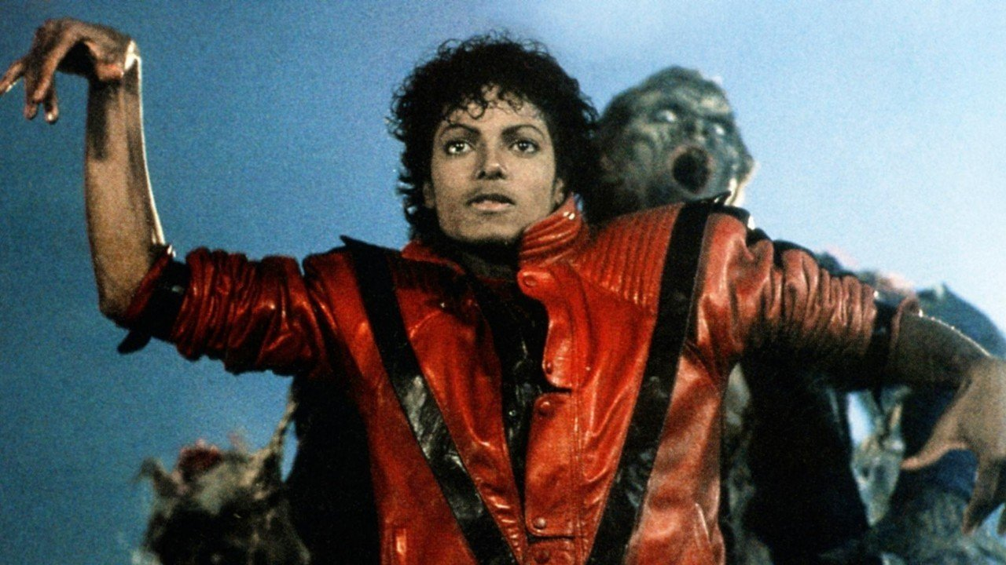
THRILLER:
ΤΟ ALBUM ΚΑΙ ΤΟ ΜΟΥΣΙΚΟ
ΒΙΝΤΕΟ

Slide 2
ΣΥΝΤΕΛΕΣΤΕΣ
Eρμηνευτής: Michael Jackson. Ο Jackson ήταν ο κεντρικός ερμηνευτής και η αισθητική του βίντεο βασίστηκε στην προσωπικότητα και τις ιδέες του.
Σκηνοθέτης: John Landis
Παραγωγός (υπεύθυνος για τη διαχείριση και την εποπτεία της παραγωγής ενός μουσικού έργου): Quincy Jones

Slide 3
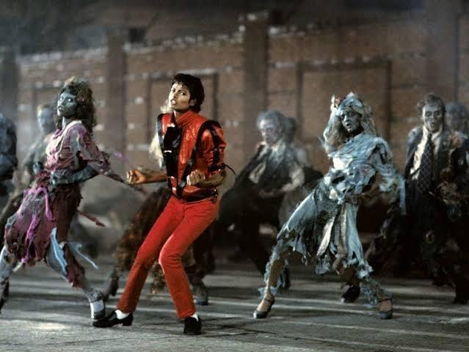
Χορογράφος: Michael Peters. Ο Peters συνεργάστηκε με τον Jackson για τη χορογραφία του βίντεο, όπως στον εντυπωσιακό χορό με τα ζόμπι.

Slide 4
ΓΕΝΙΚΕΣ ΠΛΗΡΟΦΟΡΙΕΣ
Το πιο εμπορικό άλμπουμ στην ιστορία (25 εκατομμύρια πωλήσεις παγκοσμίως) και το μικρού μήκους βίντεο που άλλαξε την παγκόσμια ψυχαγωγία
Ημερομηνία Κυκλοφορίας: 2 Δεκεμβρίου 1983
Το βίντεο έχει βραβευθεί πολλές φορές ως το «καλύτερο βίντεο κλιπ στην ιστορία»
Κέρδισε 8 Grammy Awards και 8 American Music Awards, επηρεάζοντας βαθιά τη μουσική δημιουργία και τη μουσική βιομηχανία.

Slide 5
ΙΣΤΟΡΙΚΟ - ΚΟΙΝΩΝΙΚΟ ΠΛΑΙΣΙΟ
Δεκαετίες 1970 και 1980: Θετική κοινωνική δυναμική και οικονομική ανάπτυξη
Τεχνολογικές Εξελίξεις: Ανάπτυξη της τηλεόρασης, του ραδιοφώνου, και του Walkman
Ρατσισμός στη Μουσική Βιομηχανία: Περιορισμένες ευκαιρίες για μαύρους καλλιτέχνες παρά την επιτυχία της Disco

Slide 6
*Crossover:: Ένα μουσικό έργο που συνδυάζει στοιχεία από διάφορα μουσικά είδη
Το "Thriller" είναι γνωστό ως ένα "crossover"* album που συνδυάζει Pop, Rock, R&B και άλλες επιρροές.

Slide 7
ΕΠΙΡΡΟΗ ΤΟΥ ΜΟΥΣΙΚΟΥ ΒΙΝΤΕΟ “THRILLER”
ΧΟΡΟΓΡΑΦΙΑ
ΜΟΔΑ
ΒΙΝΤΕΟ-ΚΛΙΠ
ΝΕΑ ΕΠΟΧΗ ΓΙΑ ΤΗΝ POP
Δημιούργησε νέες τάσεις στη σύγχρονη διεθνή χορογραφία.
Η μόδα επηρεάστηκε από τα κουστούμια και τα αξεσουάρ του βίντεο, όπως το κόκκινο δερμάτινο μπουφάν του Jackson.
Το βίντεο-κλιπ εδραιώθηκε ως αναπόσπαστο μέρος της προώθησης της μουσικής.
Ξεκίνησε μια νέα εποχή στην Pop μουσική, στην οποία οι καλλιτέχνες ενσωματώνουν διαφορετικά μέσα στο καλλιτεχνικό τους έργο (βίντεο, χορό, μόδα κ.ά.)

